Slide 1
Муниципальное автономное дошкольное образовательное учреждение детский сад №23 «Золотой ключик» общеразвивающего вида с приоритетным осуществлением деятельности по художественно-эстетическому направлению развития воспитанников
Дистанционные формы коммуникации с родителями (законными представителями)
Подготовила:
воспитатель
Каминская Наталья Петровна

Slide 2
Актуальность
Родители должны участвовать в реализации программы
Родители должны быть активными участниками всех проектов
ФГОС ориентирует на взаимодействие с родителями
Родители должны участвовать в создании условий для полноценного и своевременного развития ребёнка
Родители должны быть активными участниками всех проектов

Slide 3
Цель дистанционных форм коммуникации с родителями (законными представителями):
создание информационно – методических условий, вовлечение родителей в образовательный процесс детского сада при помощи единой информационной сети, установление сотрудничества и партнерских отношений с родителями (законными представителями).
Задачи:
1.Повышение уровня психолого-педагогической компетентности родителей.
2. Использование новых нетрадиционных форм работы с семьями воспитанников.
3. Выстраивание единой информационной сети: воспитатели-родители - ребенок с целью максимального получения и использования познавательной, аналитической, наглядной и просветительской информации.
4. Помочь родителям эффективно и грамотно организовать деятельность детей дома.

Slide 4
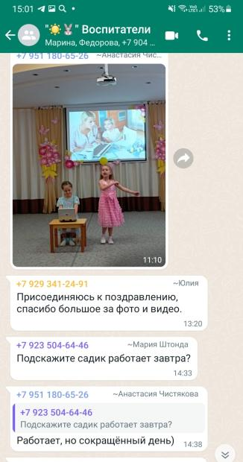
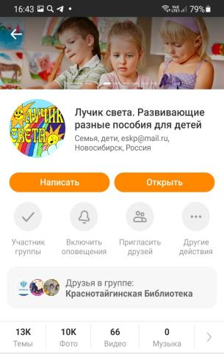
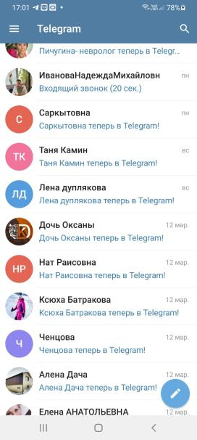
Социальные сети
«Telegram»
«Whats App» Одноклассники
Быстрое Смс-информирование

Slide 5
Электронная почта
Это удобно:
работает обратная связь,
любой родитель или представитель ребенка имеет возможность задать вопрос в письменной форме,
получить онлайн рекомендацию,
уточнить информацию по любому интересующему их вопросу,
назначить время консультации в случае, если это необходимо.

Slide 6
Сайт учреждения
Отражена информация:
административная и правовая информация сада (устав, лицензия, правила приема, список сотрудников, расписание работы, объявления по текущим вопросам, фотоотчеты о жизни сада и т. д.),
информация для родителей по вопросам воспитания и образования ребенка.

Slide 7
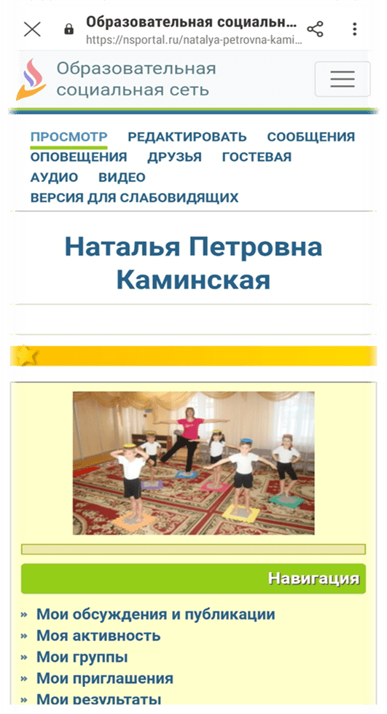
Мини-сайт педагога
Можно разместить:
свой методический материал;
фотогалерею;
портфолио педагога;
консультационные материалы по разным направлениям в развитии детей (возрастные особенности, советы специалистов;
Рекомендации и советы воспитателя;
электронную газету группы - безопасность и здоровье.

Slide 8
Дистанционные родительские собрания
Платформа Zoom
стала популярной благодаря тому, что она позволяет общаться не выходя из дома и не собираясь группами людей;
всё проходит в режиме онлайн или оффлайн, так удобно слушателям;
платформа Zoom позволяет решить многие вопросы без личных встреч.

Slide 9
Ожидаемый результат:
Использование дистанционных форм коммуникации педагогами дошкольных учреждений и семьи способствует:
✓ формированию у родителей положительной мотивации к воспитательно - образовательной работе с детьми, к дошкольной образовательной организации;
✓ повышению качества воспитательно-образовательного процесса в дошкольном учреждении; повышению престижа дошкольного образования в целом;
✓ успешной реализации целей и задач Федерального государственного образовательного стандарта дошкольного образования.

Slide 10
СПАСИБО ЗА ВНИМАНИЕ!

